Slide 1
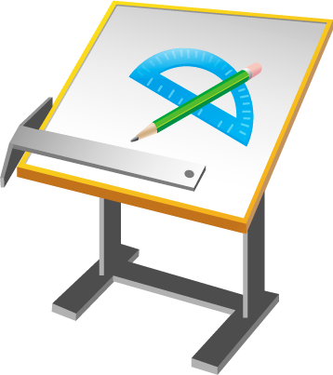
Тема урока:
"Градус, транспортир,
измерение углов".

Slide 2
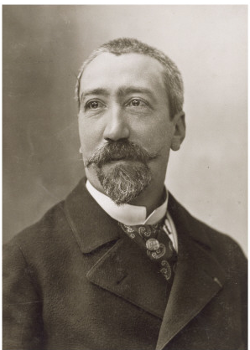
Французский писатель XIX столетия Анатоль Франц однажды заметил, что:
«Учиться можно только весело. Чтобы переваривать эти знания, нужно поглощать эти знания с аппетитом».

Slide 3
Математическая карусель.
:9
+9
·12
·8
24
-36
-19

Slide 4
Назовите углы, изображенные на рисунке.
C
E
O
B
M
S
F
R
P
N
O
P
A
K
O
A

Slide 5
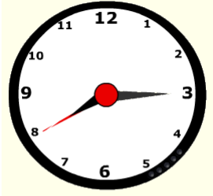
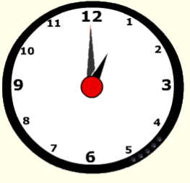
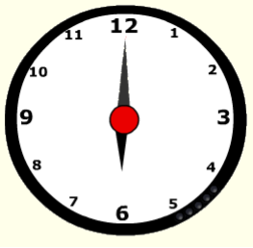
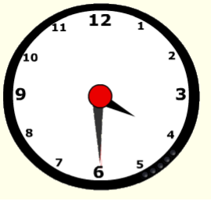
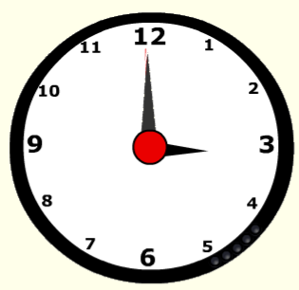
Какие углы образуют на циферблате часов минутная и часовая стрелки в:

Slide 6
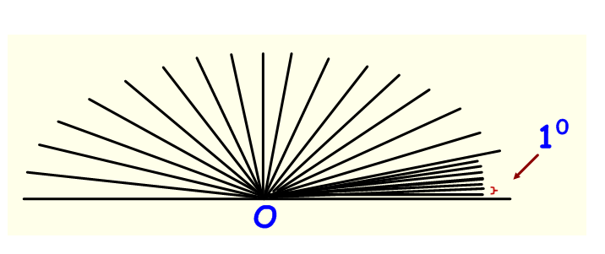
Шкала транспортира

Slide 7
Виды углов
180 ⁰
90 ⁰
развернутый
прямой
острый
тупой

Slide 8
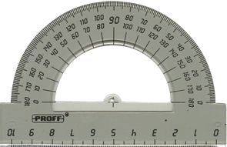
транспортир

Slide 9
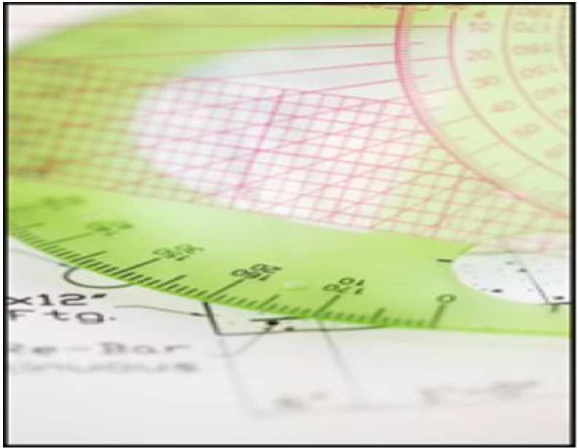
История возникновения транспортира.

Slide 10
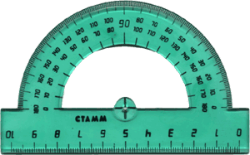
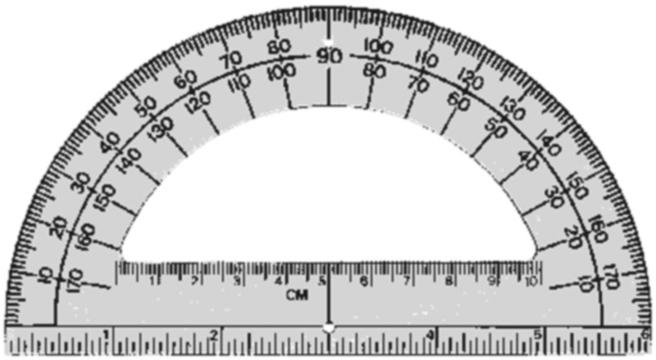
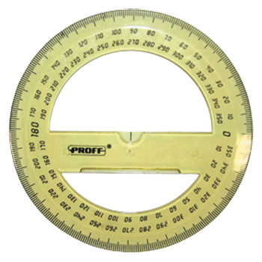
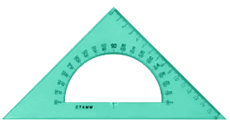
Разновидности транспортира.

Slide 11
Измерение углов транспортиром.
60 ⁰
40 ⁰
А
О

Slide 12

Алгоритм:
1. Совместить вершину угла с центром на транспортире.
2. Один из лучей совместить с нулевой отметкой на транспортире.
3. Посмотреть, через какую отметку проходит другой луч, и назвать градусную меру угла.

Slide 13
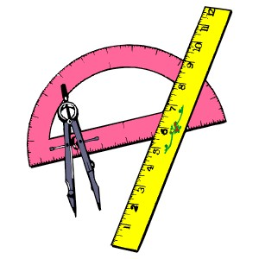
Формирование умений и навыков.
РТ, часть 2,
№ 49, 50, 51, 52.
Учебник,
№ 478, 481 (а), 482 (а).

Slide 14
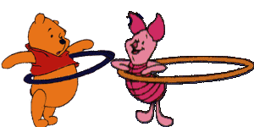
Физкультминутка «Истинно — ложно»

Slide 15

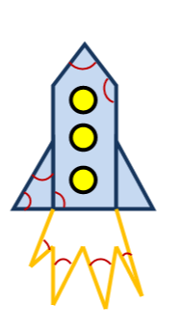
Самостоятельная работа по карточкам.
1 группа.
2 группа.
Задание:
ИЗМЕРЬТЕ ВЕЛИЧИНУ
УГЛОВ СОЛНЫШКА.
Задание:
ИЗМЕРЬТЕ ВЕЛИЧИНУ
УГЛОВ НА РАКЕТЫ.

Slide 16
Итоги урока.
НАЙДИТЕ НЕВЕРНЫЕ ВЫСКАЗЫВАНИЯ
1) Углы измеряют с помощью линейки.
2) Углы измеряют с помощью транспортира.
3) Единицы измерения углов - килограммы.
4) Единицы измерения углов - градусы.
5) 1^{о} равен 1/180 части развернутого угла.
6) Развернутый угол имеет градусную меру 180°.
7) Острый угол меньше развернутого.
8) Прямой угол имеет градусную меру 90°.
9) Тупой угол больше развернутого.
10) Острый угол меньше прямого.
11) Прямой угол больше тупого.
12) Тупой угол больше прямого, но меньше развернутого.

Slide 17

Домашнее задание.
УЧЕБНИК
№ 479, 481 (б), 482 (б), 289 (в).

